Slide 1



Slide 2
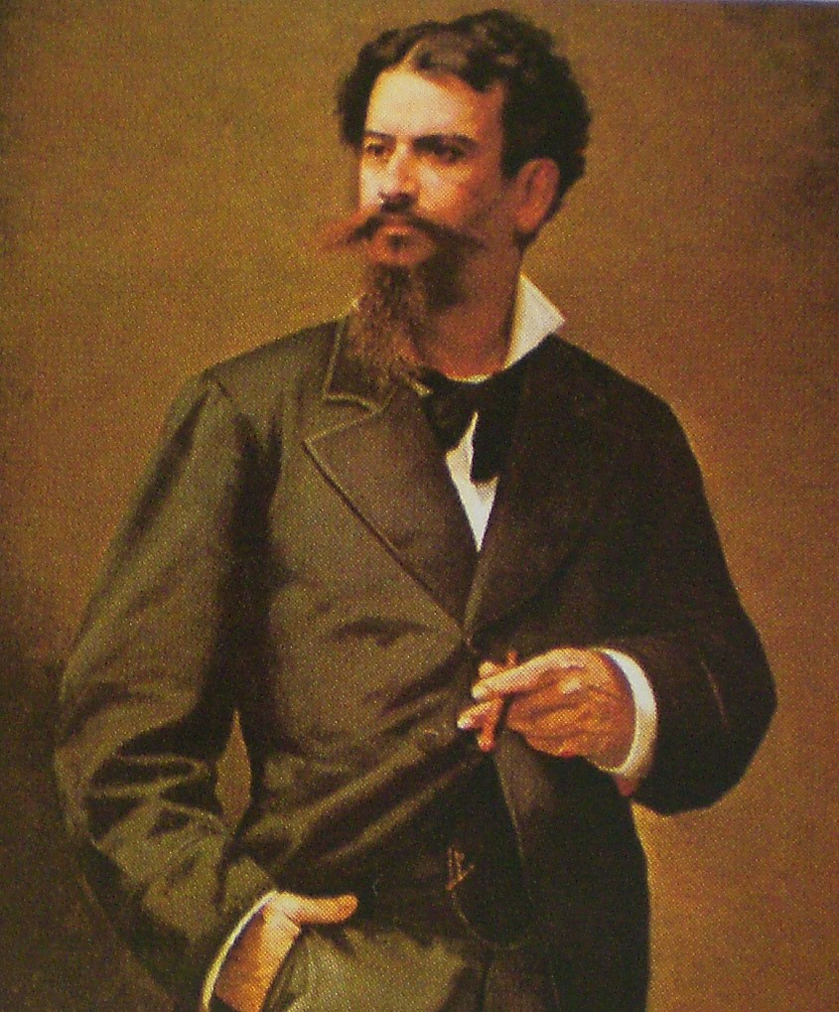
(Caracas, 1827 - París, 1902) Pintor venezolano, destacado retratista de la sociedad caraqueña de fines del siglo XIX. Estudió dibujo y pintura en su país, y más tarde se trasladó a España, donde estudió con los Madrazo. De regreso a Caracas (1855), realizó una serie de retratos de los próceres de la independencia venezolana, así como cuadros de historia de estilo académico.
Martín Tovar y Tovar fue una figura precursora en muchos ámbitos de la cultura en Venezuela. Se le conoce en especial como pintor de La firma del Acta de Independencia (1883), lienzo realizado para la exposición del centenario del natalicio de Simón Bolívar, y por la La batalla de Carabobo (1884-1887), que se encuentra en la cúpula del Salón Elíptico del Palacio Federal. Si bien realizó toda su serie de cuadros históricos por encargo del presidente Antonio Guzmán Blanco, también tuvo iniciativas libres y poco comunes en el contexto venezolano. Por ejemplo, cuando volvió de sus estudios en Europa, en 1855, propuso al gobierno de José Monagas la creación de un museo de copias de obras maestras de la pintura que, por supuesto, él mismo realizaría; con ese fin trajo la copia de un Murillo. La propuesta fue aprobada pero no se realizó por falta de fondos, en un momento en el que Venezuela se hundía en la lucha de poderes y el arte se valoraba en la medida en que los servía
PINTOR VENEZOLANO
MARTIN TOVAR Y TOVAR

Slide 3
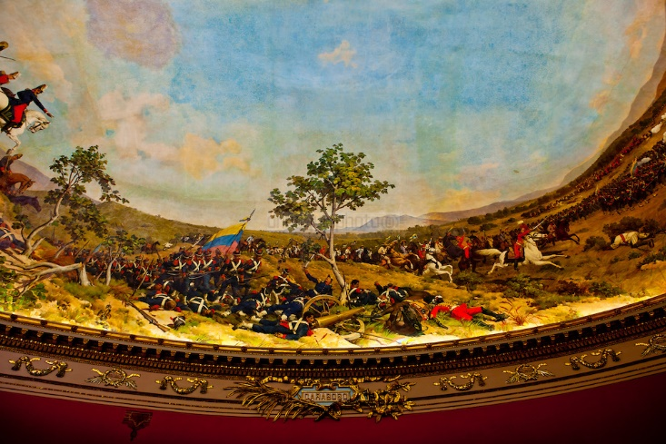

Slide 4
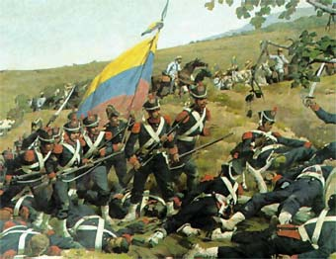

Slide 5
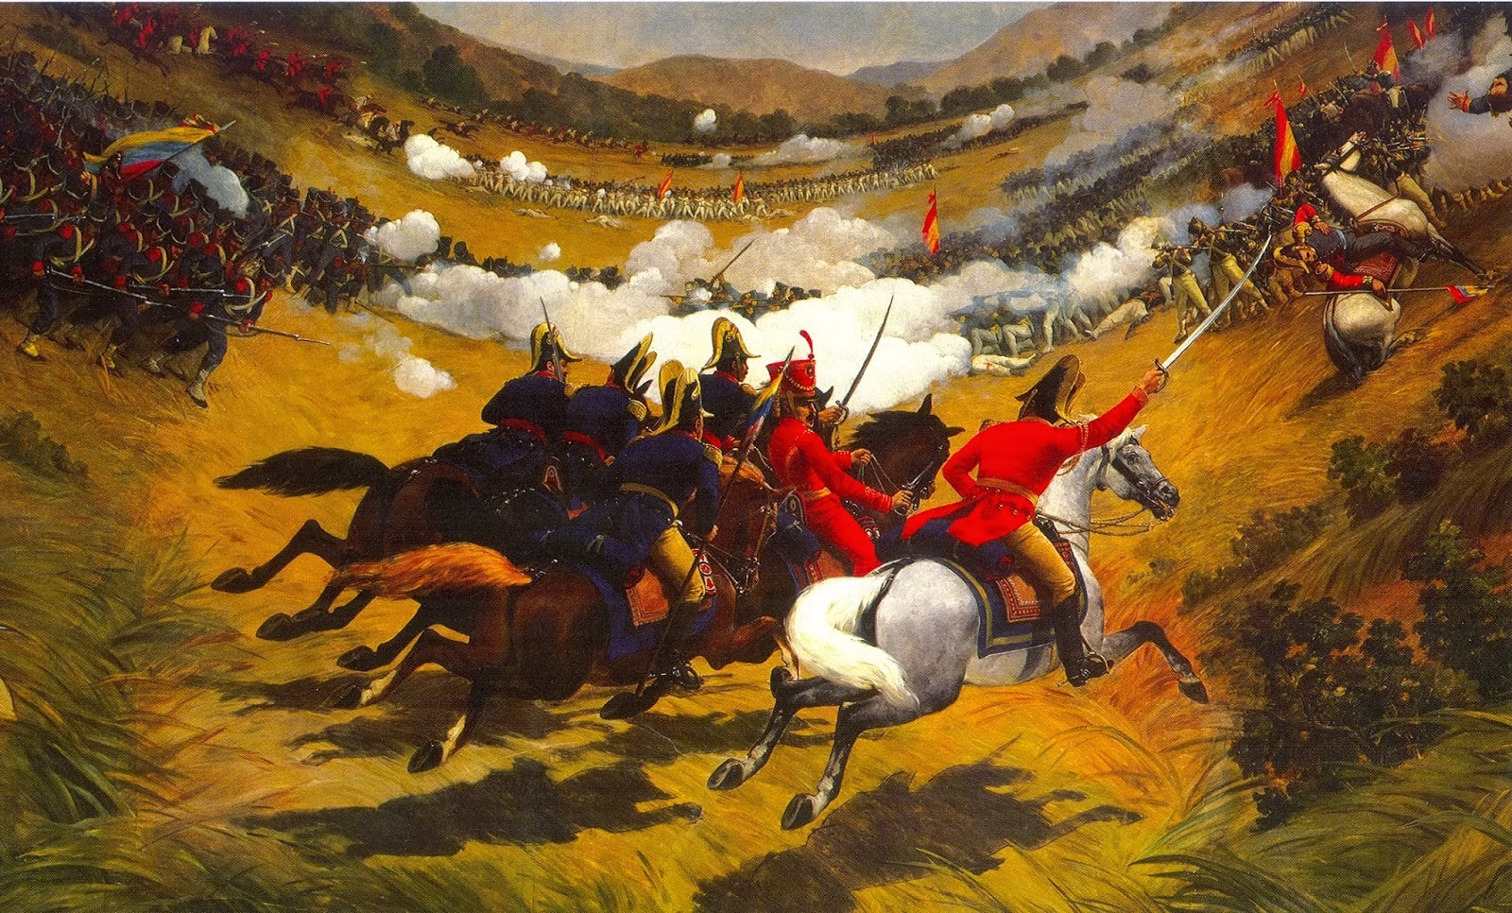

Slide 6
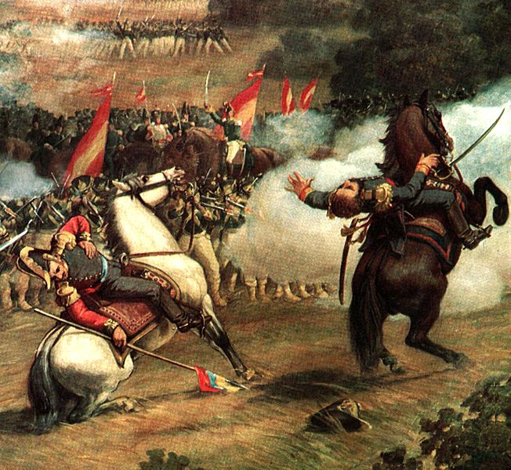

Slide 7
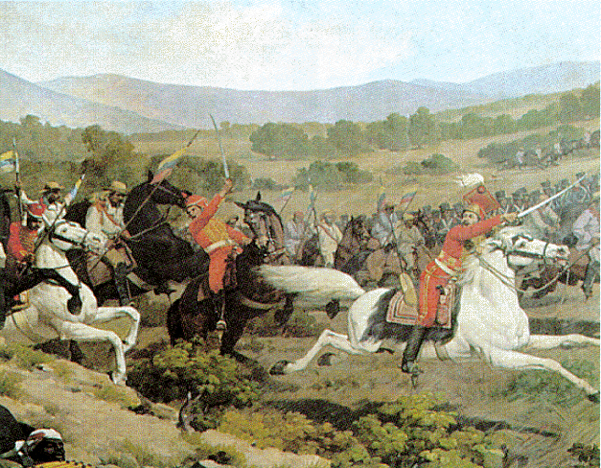

Slide 8
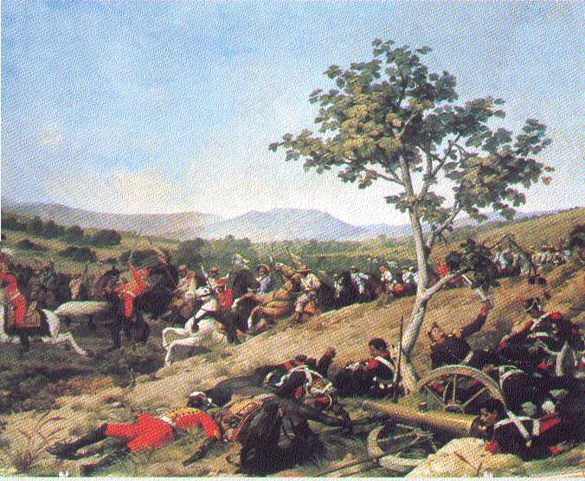

Slide 9
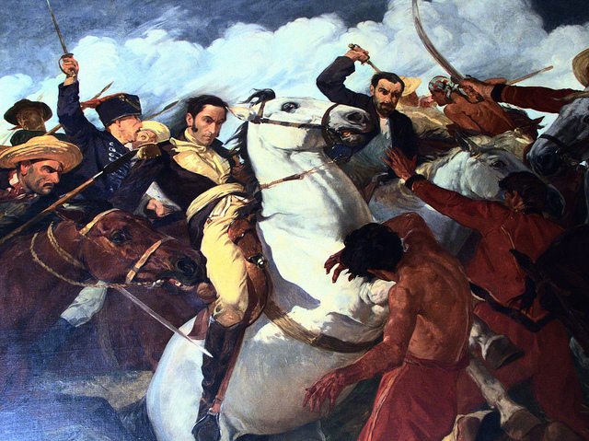

Slide 10
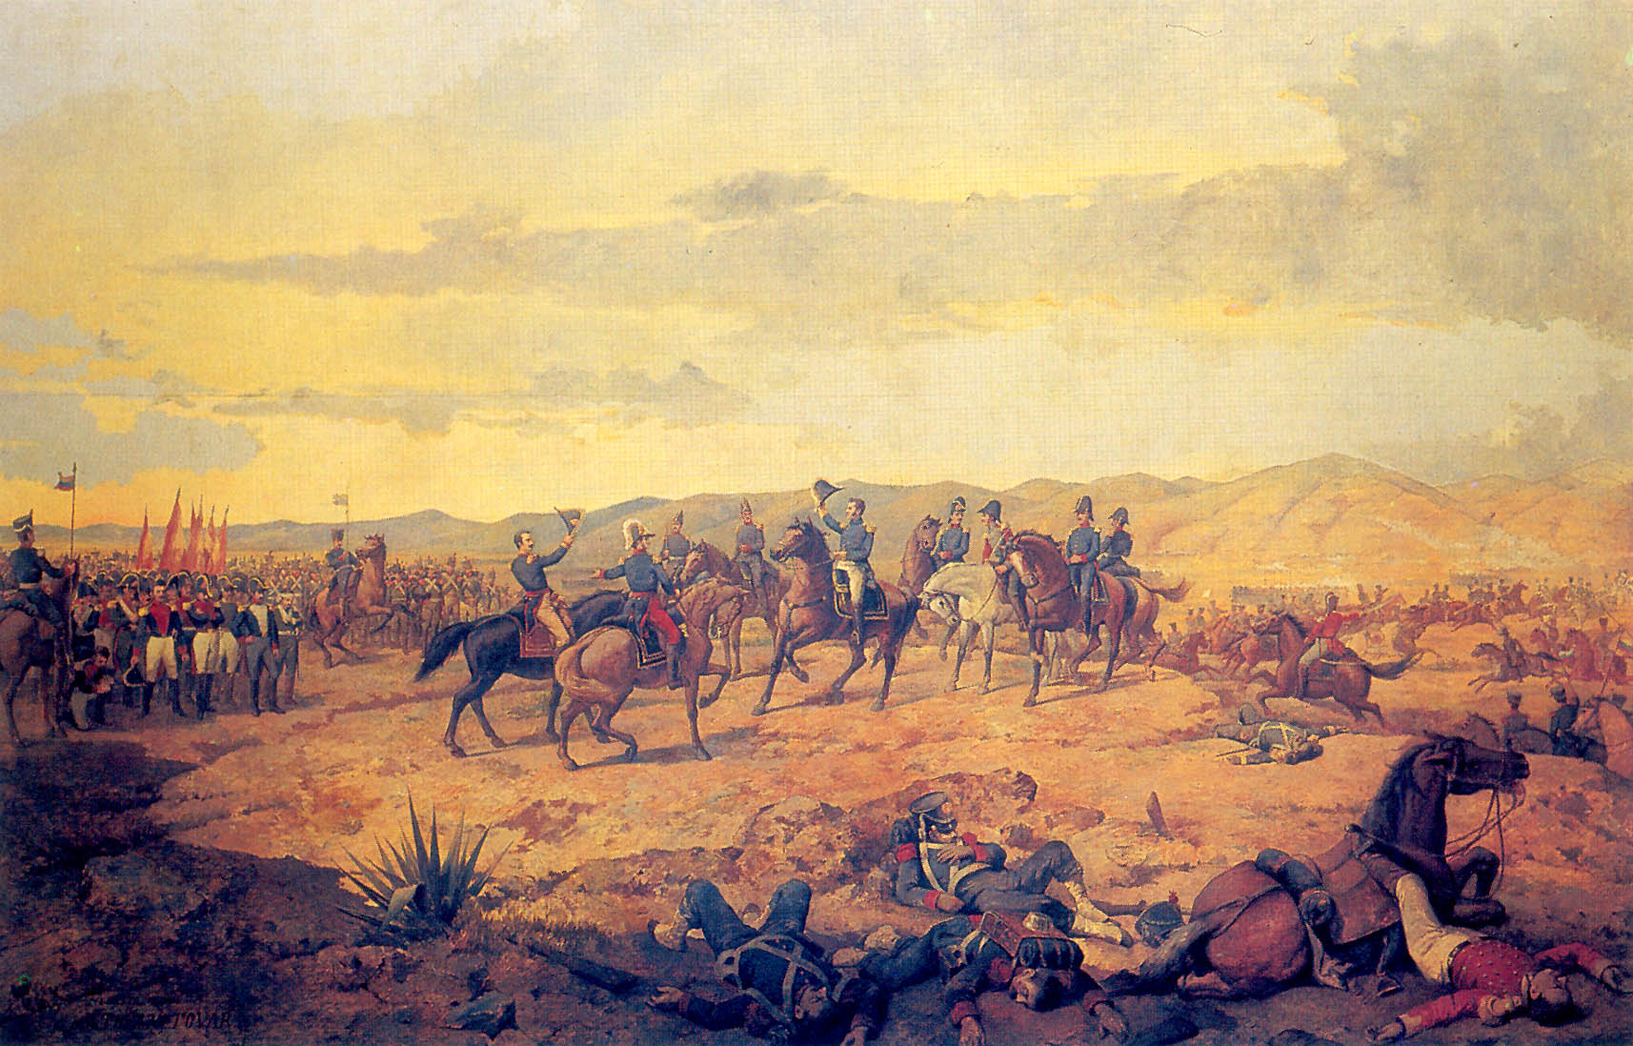

Slide 11
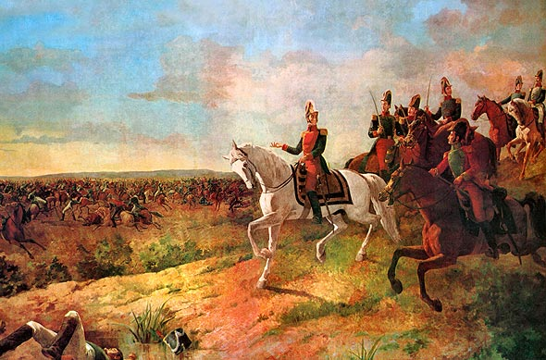

Slide 12
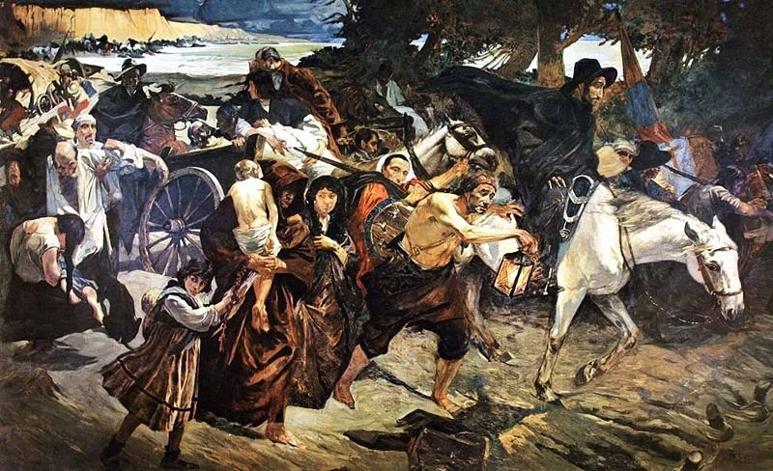

Slide 13
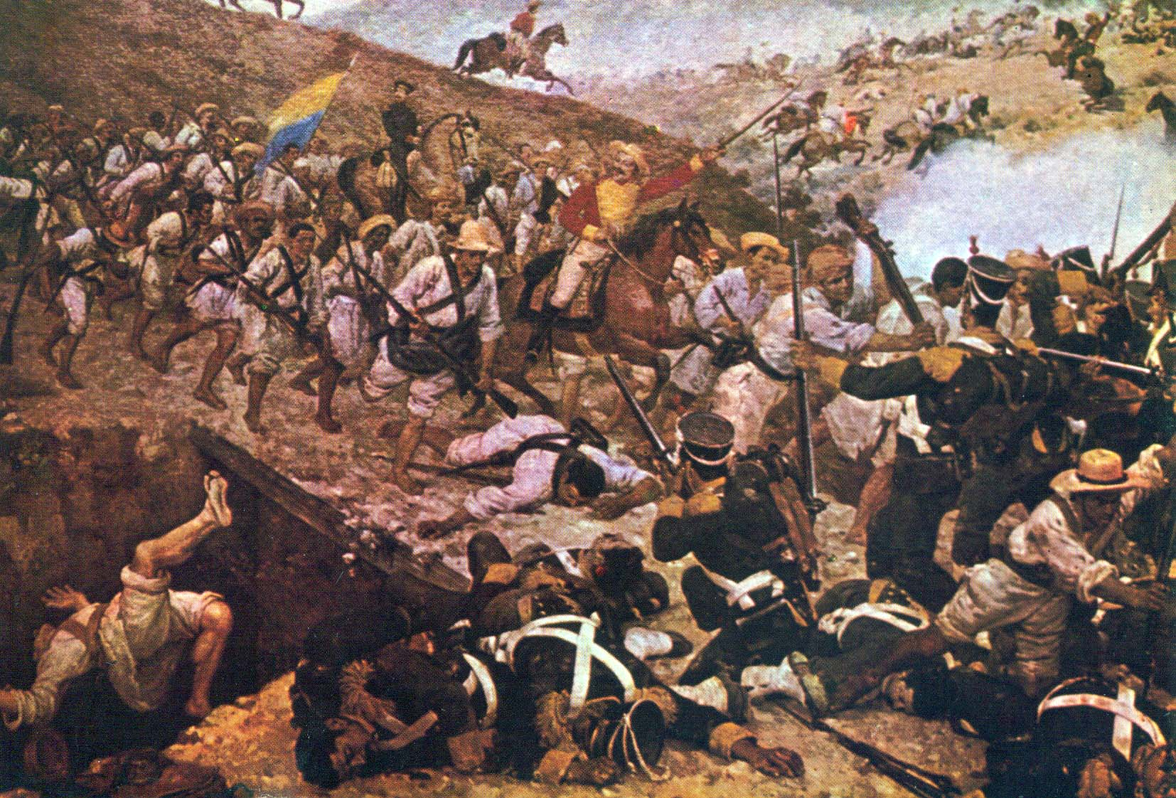

Slide 14
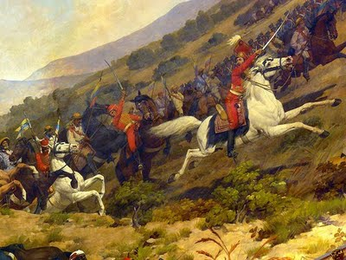

Slide 15
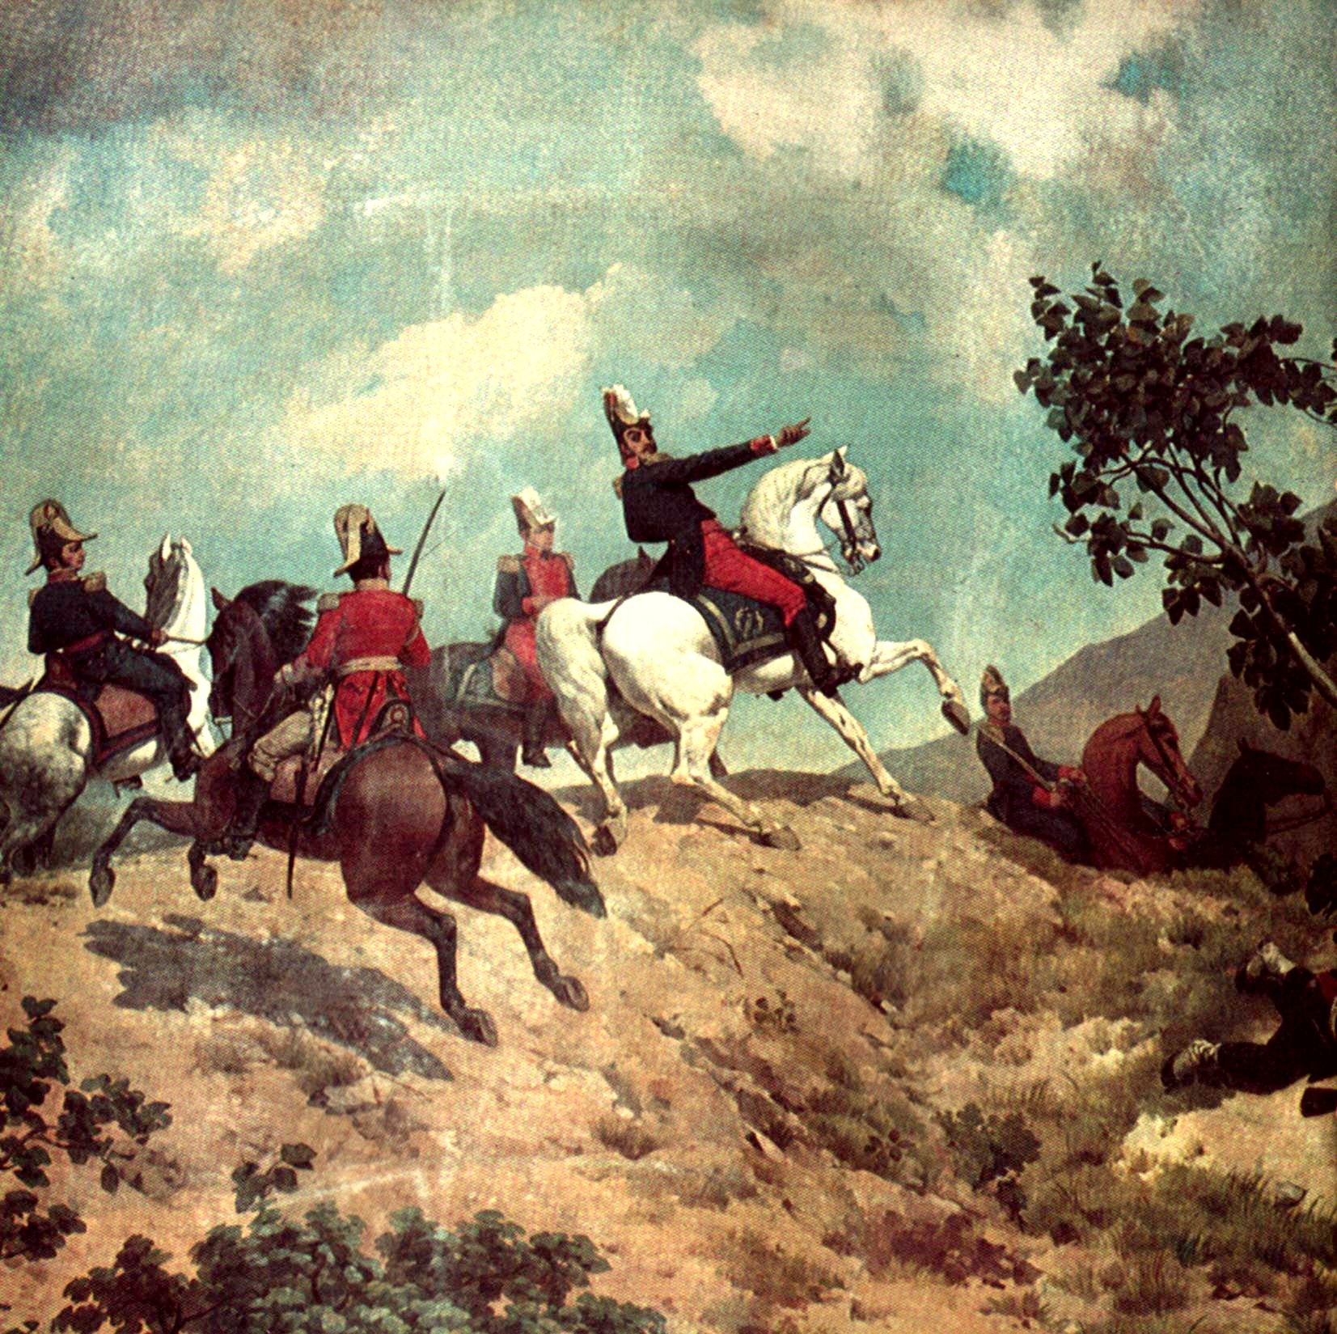

Slide 16
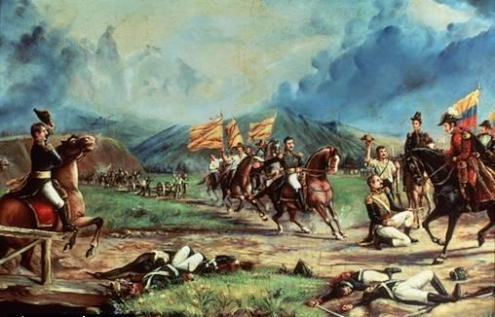

Slide 17
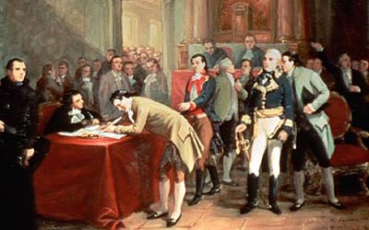

Slide 18
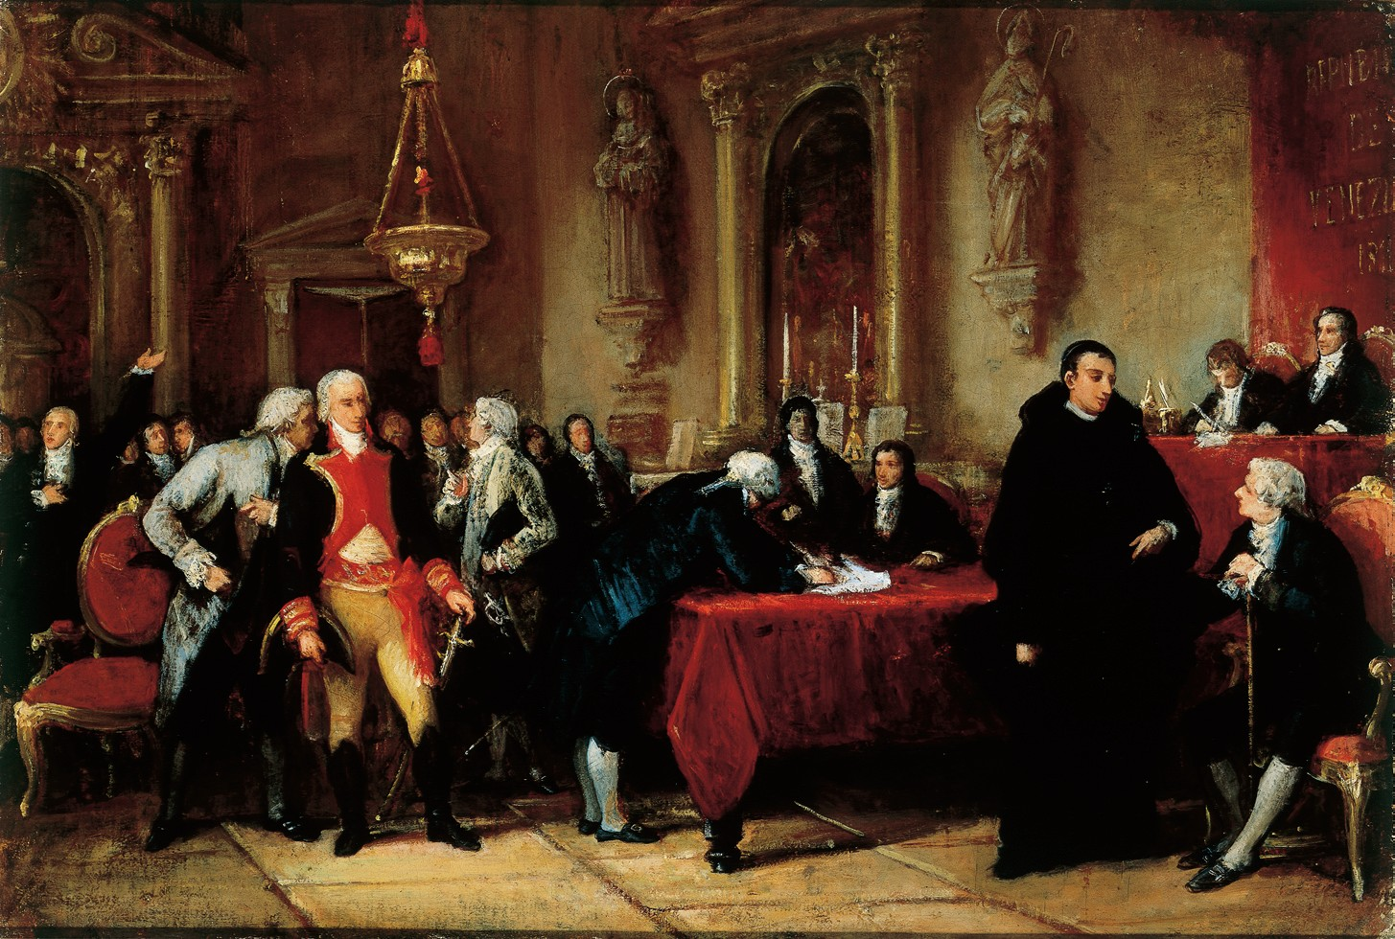

Slide 19







¿Te ha gustado?
Puedes ver más entrando
Aquí
Además puedes recibir powerpoints en tu correo electrónico suscribiéndote aquí:

